Slide 1
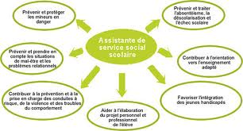
SERVICE SOCIAL EN FAVEUR DES ELEVES
Protéger les mineurs en danger
Travailler en lien avec l’ensemble des membres de la communauté éducative
Prévenir l’absentéisme, la déscolarisation et l’échec scolaire
ASSISTANTE DE
SERVICE SOCIAL
Prévenir et prendre en compte les situations de mal-être et les problèmes relationnels
Contribuer à l’orientation vers
L’enseignement adapté
Contribuer à la prévention et à la prise en charge des conduites à risque et de la violence
Aider à l’élaboration du projet personnel & professionnel de l’élève
Accompagner les parents dans leurs difficultés sociales, familiales et éducatives

